Slide 1
REPREZENTAREA ȘI CARACTERIZAREA IMAGINILOR

Slide 2
I. Reprezentarea imaginilor
Tehnicile de procesare a imaginilor digitale sunt dezvoltate pentru:
imagini binare
imagini monocrome
imagini color
Imaginile sunt reprezentate prin matrice, fiecare poziție fiind numit pixel.
Proprietatea unei imagini de a fi monocromă sau color este dată de caracteristicile luminii.
Dacă lumina este acromatică, singurul atribut este intensitatea - imaginea este monocromă.
Lumina cromatică este percepută de senzori astfel: 65% sunt sensibili la lumina roșie, 33% la verde și 2% la albastru. Deci culorile sunt combinații de culori primare: roșu, verde și albastru. Culorile primare produc culorile secundare magenta (roșu + albastru), cyan (verde + albastru) și galben (roșu + verde). Modelele hardware cele mai folosite sunt:
RGB pentru monitoare color și camere video,
CMY sau CMYK pentru imprimarea color,
HSI care corespunde îndeaproape modului în care ochiul percepe și interpretează culorile.

Slide 3
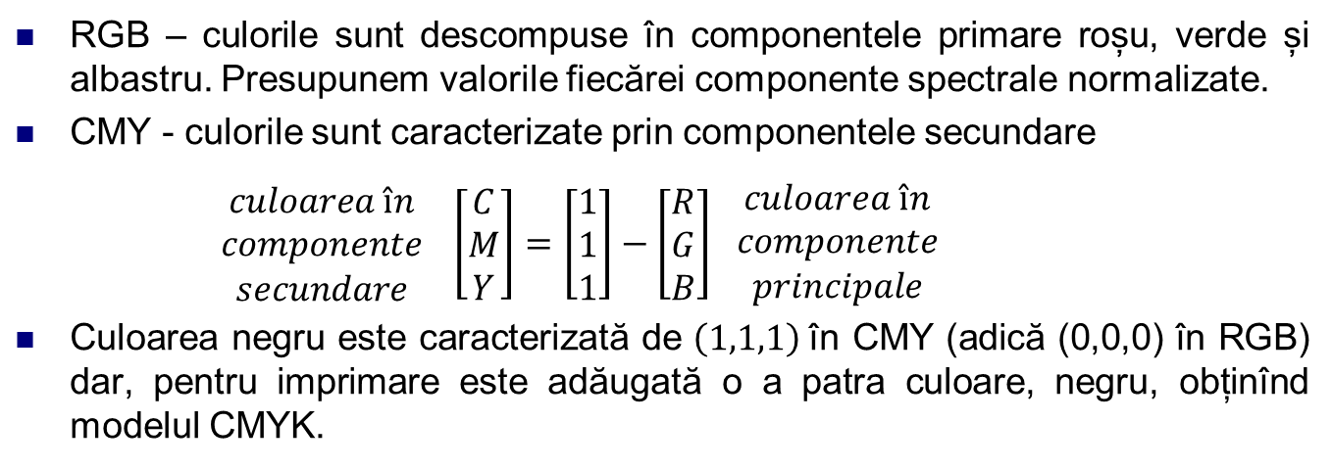
Modelele RGB și CMY/CMYK
RGB – culorile sunt descompuse în componentele primare roșu, verde și albastru. Presupunem valorile fiecărei componente spectrale normalizate.
CMY - culorile sunt caracterizate prin componentele secundare
$\begin{matrix}culoarea în \\ componente \\ secundare\end{matrix} \left[\begin{matrix}C \\ M \\ Y\end{matrix}\right]=\left[\begin{matrix}1 \\ 1 \\ 1\end{matrix}\right]−\left[\begin{matrix}R \\ G \\ B\end{matrix}\right]$ $\begin{matrix}culoarea în \\ componente \\ principale\end{matrix}$
Culoarea negru este caracterizată de $\left(1,1,1\right)$în CMY (adică (0,0,0) în RGB) dar, pentru imprimare este adăugată o a patra culoare, negru, obținînd modelul CMYK.

Slide 4
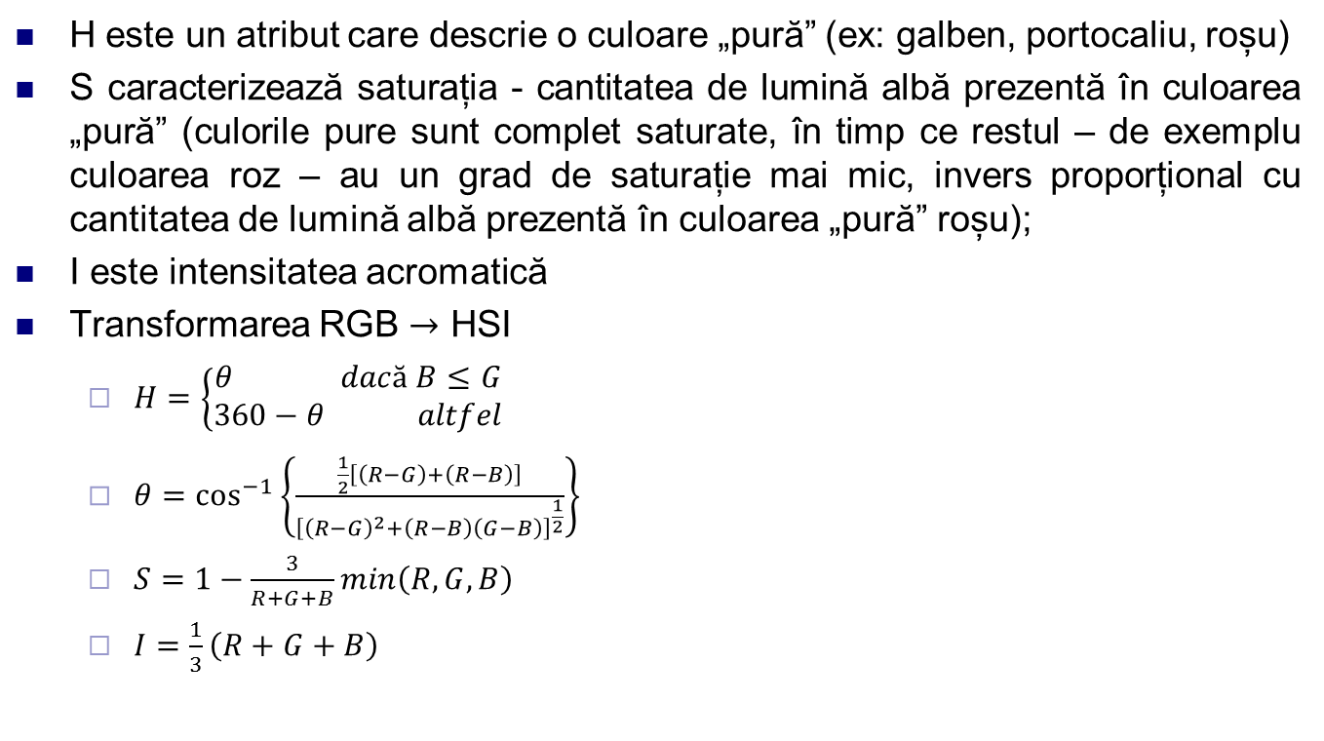
Modelul HSI
H este un atribut care descrie o culoare „pură” (ex: galben, portocaliu, roșu)
S caracterizează saturația - cantitatea de lumină albă prezentă în culoarea „pură” (culorile pure sunt complet saturate, în timp ce restul – de exemplu culoarea roz – au un grad de saturație mai mic, invers proporțional cu cantitatea de lumină albă prezentă în culoarea „pură” roșu);
I este intensitatea acromatică
Transformarea RGB $→$ HSI
$H=\left\{\begin{matrix}θ dacă B≤G \\ 360−θ altfel\end{matrix}\right.$
$θ=\cos^{−1}\left\{\frac{\frac{1}{2}\left[\left(R−G\right)+\left(R−B\right)\right]}{{\left[{\left(R−G\right)}^{2}+\left(R−B\right)\left(G−B\right)\right]}^{\frac{1}{2}}}\right\}$
$S=1−\frac{3}{R+G+B}min\left(R,G,B\right)$
$I=\frac{1}{3}\left(R+G+B\right)$

Slide 5
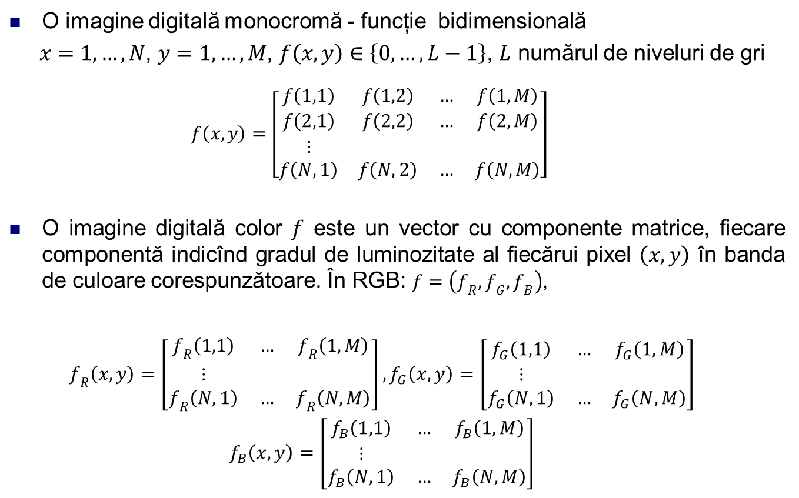
Reprezentarea matriceală
O imagine digitală monocromă - funcție bidimensională
$x=1,…,N$, $y=1,…,M$, $f\left(x,y\right)∈\left\{0,…,L−1\right\}$, $L$ numărul de niveluri de gri
$f\left(x,y\right)=\left[\begin{matrix}f\left(1,1\right) & f\left(1,2\right) & … & f\left(1,M\right) \\ f\left(2,1\right) & f\left(2,2\right) & … & f\left(2,M\right) \\ ⋮ & & & \\ f\left(N,1\right) & f\left(N,2\right) & … & f\left(N,M\right)\end{matrix}\right]$
O imagine digitală color $f$ este un vector cu componente matrice, fiecare componentă indicînd gradul de luminozitate al fiecărui pixel $\left(x,y\right)$ în banda de culoare corespunzătoare. În RGB: $f=\left(f_{R}, f_{G}, f_{B}\right)$,
$\begin{matrix}\begin{aligned}f_{R}\left(x,y\right)=\left[\begin{matrix}f_{R}\left(1,1\right) & … & f_{R}\left(1,M\right) \\ ⋮ & & \\ f_{R}\left(N,1\right) & … & f_{R}\left(N,M\right)\end{matrix}\right], f_{G}\left(x,y\right)=\left[\begin{matrix}f_{G}\left(1,1\right) & … & f_{G}\left(1,M\right) \\ ⋮ & & \\ f_{G}\left(N,1\right) & … & f_{G}\left(N,M\right)\end{matrix}\right] \\ f_{B}\left(x,y\right)=\left[\begin{matrix}f_{B}\left(1,1\right) & … & f_{B}\left(1,M\right) \\ ⋮ & & \\ f_{B}\left(N,1\right) & … & f_{B}\left(N,M\right)\end{matrix}\right]\end{aligned} \\ \\ \end{matrix}$

Slide 6
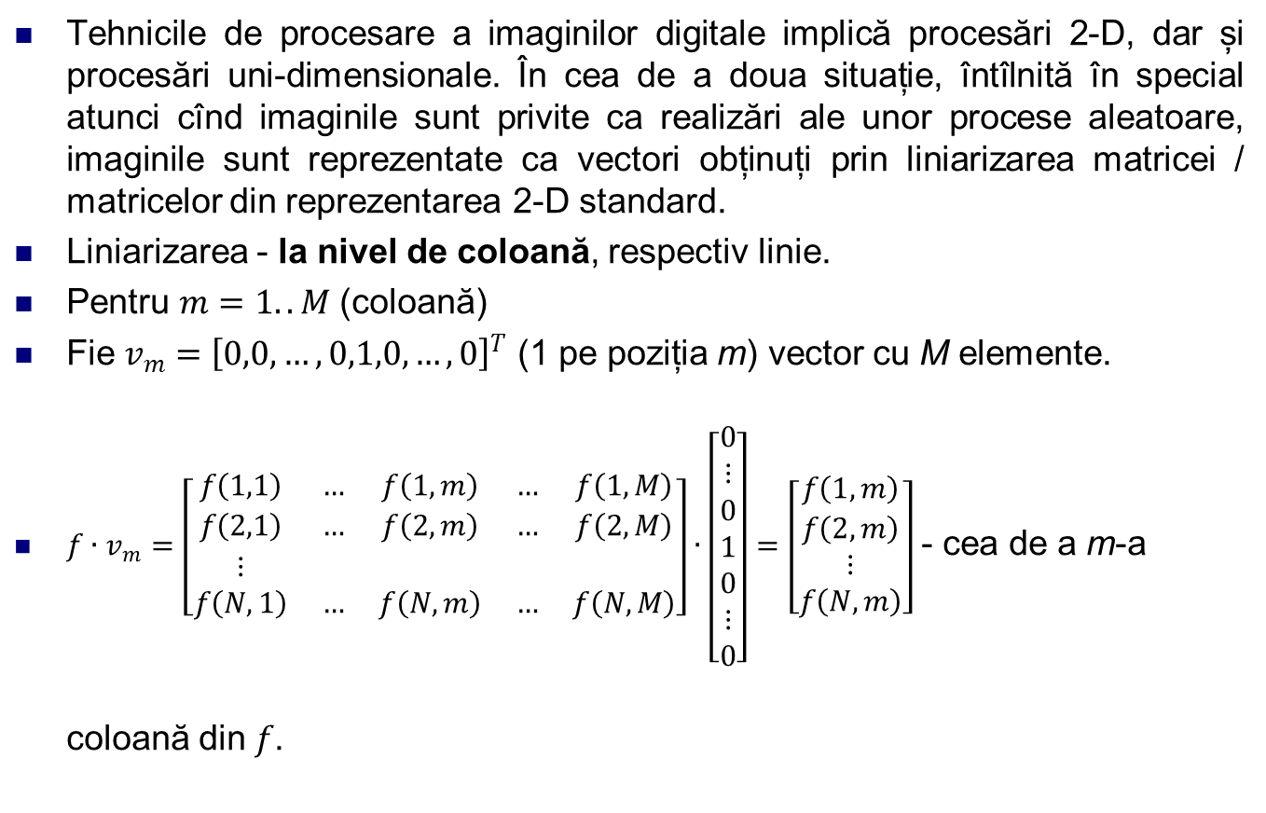
Reprezentarea liniarizată, prin vectori
Tehnicile de procesare a imaginilor digitale implică procesări 2-D, dar și procesări uni-dimensionale. În cea de a doua situație, întîlnită în special atunci cînd imaginile sunt privite ca realizări ale unor procese aleatoare, imaginile sunt reprezentate ca vectori obținuți prin liniarizarea matricei / matricelor din reprezentarea 2-D standard.
Liniarizarea - la nivel de coloană, respectiv linie.
Pentru $m=1..M$ (coloană)
Fie $v_{m}={\left[0,0,…,0,1,0,…,0\right]}^{T}$ (1 pe poziția m) vector cu M elemente.
$f∙v_{m}=\left[\begin{matrix}f\left(1,1\right) & … & f\left(1,m\right) & … & f\left(1,M\right) \\ f\left(2,1\right) & … & f\left(2,m\right) & … & f\left(2,M\right) \\ ⋮ & & & & \\ f\left(N,1\right) & … & f\left(N,m\right) & … & f\left(N,M\right)\end{matrix}\right]∙\left[\begin{matrix}0 \\ ⋮ \\ 0 \\ 1 \\ 0 \\ ⋮ \\ 0\end{matrix}\right]=\left[\begin{matrix}f\left(1,m\right) \\ f\left(2,m\right) \\ ⋮ \\ f\left(N,m\right)\end{matrix}\right]$ - cea de a m-a coloană din $f$.

Slide 7
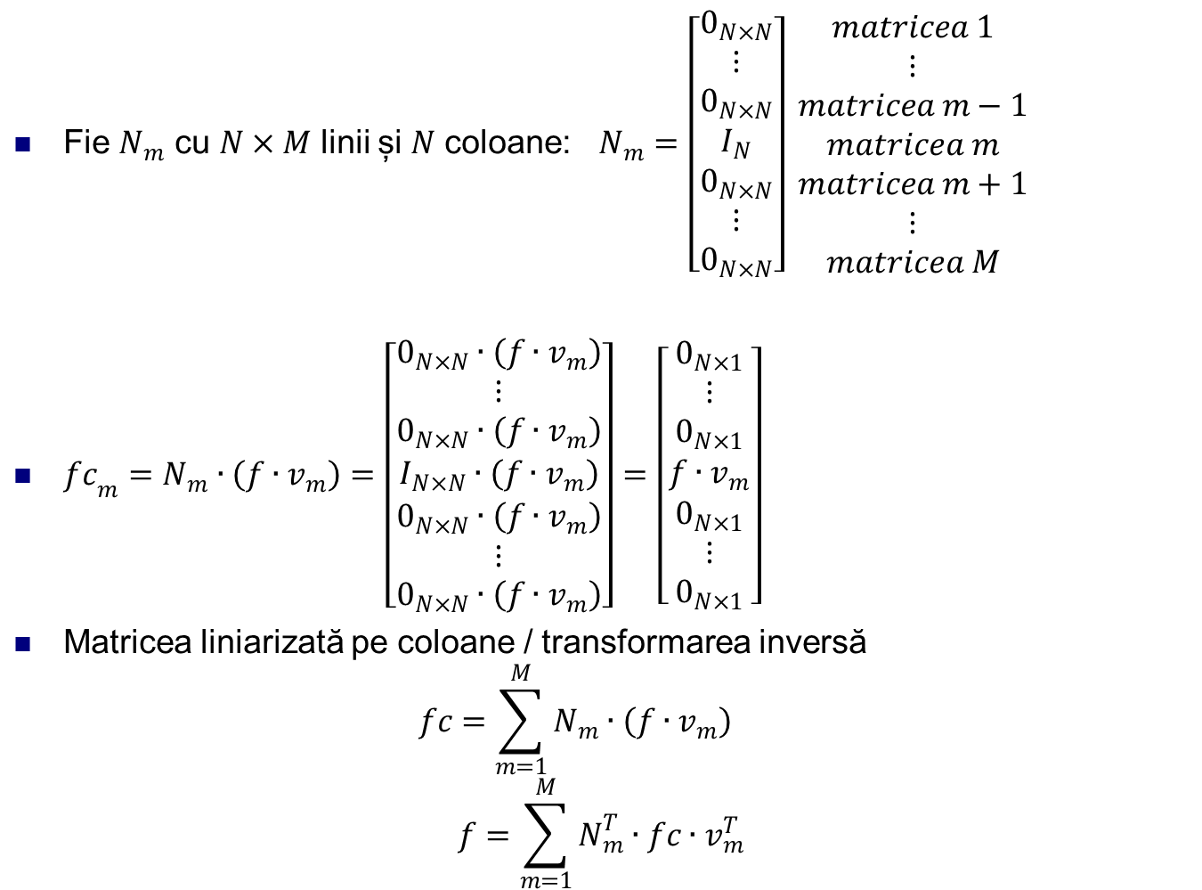
Fie $N_{m}$ cu $N×M$ linii și $N$ coloane: $N_{m}=\left[\begin{matrix}0_{N×N} \\ ⋮ \\ 0_{N×N} \\ I_{N} \\ 0_{N×N} \\ ⋮ \\ 0_{N×N}\end{matrix}\right] \begin{matrix}matricea 1 \\ ⋮ \\ matricea m−1 \\ matricea m \\ matricea m+1 \\ ⋮ \\ matricea M\end{matrix}$
${fc}_{m}=N_{m}∙\left(f∙v_{m}\right)=\left[\begin{matrix}0_{N×N}∙\left(f∙v_{m}\right) \\ ⋮ \\ 0_{N×N}∙\left(f∙v_{m}\right) \\ I_{N×N}∙\left(f∙v_{m}\right) \\ 0_{N×N}∙\left(f∙v_{m}\right) \\ ⋮ \\ 0_{N×N}∙\left(f∙v_{m}\right)\end{matrix}\right]=\left[\begin{matrix}0_{N×1} \\ ⋮ \\ 0_{N×1} \\ f∙v_{m} \\ 0_{N×1} \\ ⋮ \\ 0_{N×1}\end{matrix}\right]$
Matricea liniarizată pe coloane / transformarea inversă
$$fc=\sum_{m=1}^{M}{N_{m}}∙\left(f∙v_{m}\right)$$
$$f=\sum_{m=1}^{M}{N_{m}^{T}∙fc∙v_{m}^{T}}$$

